Slide 1



2018.10.6
SQL
-SQL 기본 개념과 기초 SELECT 구문
5기 박정우

Slide 2
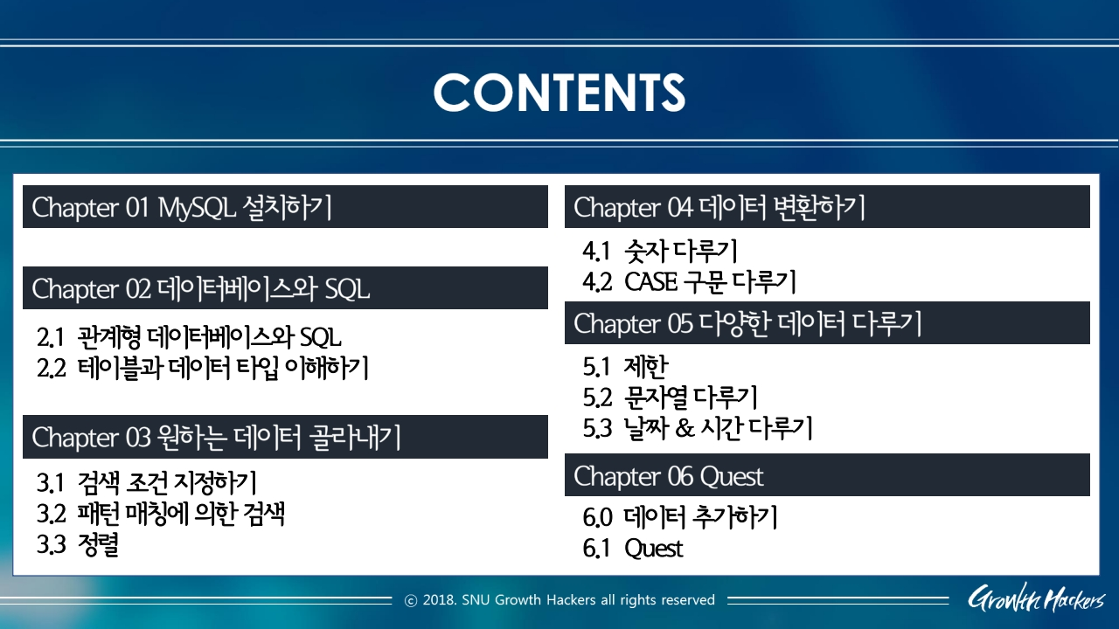
Chapter 06&07 그룹 함수와 데이터 합치기
7.1 Union
7.2 Join
7.3 With
6.1 집계함수 이해하기
6.2 Group by 구문 이해하기
6.3 서브쿼리

Slide 3

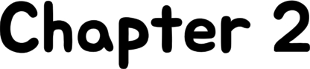


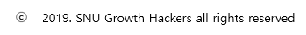


Slide 4
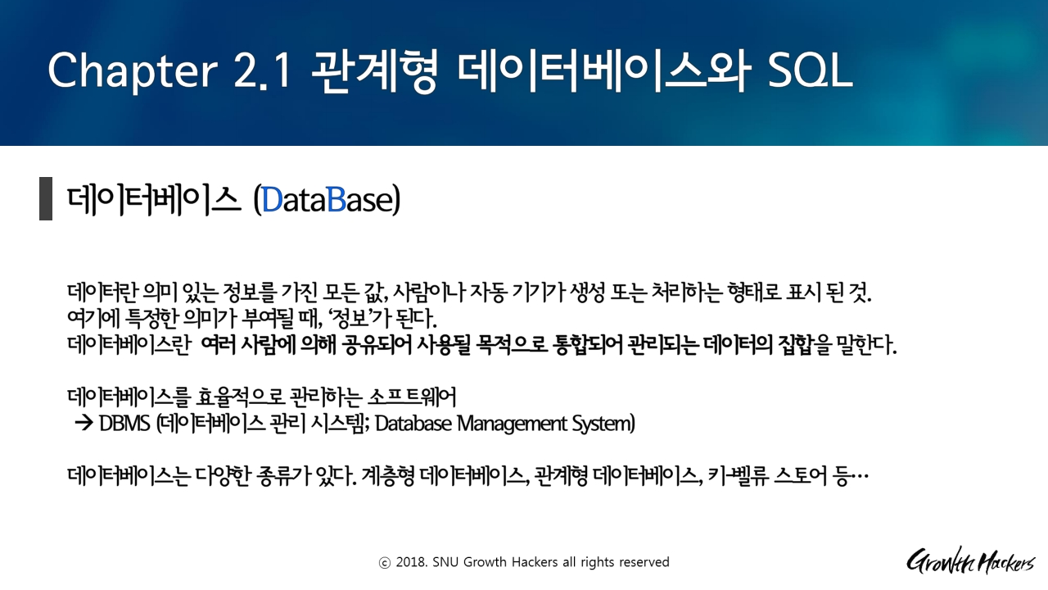

Slide 5
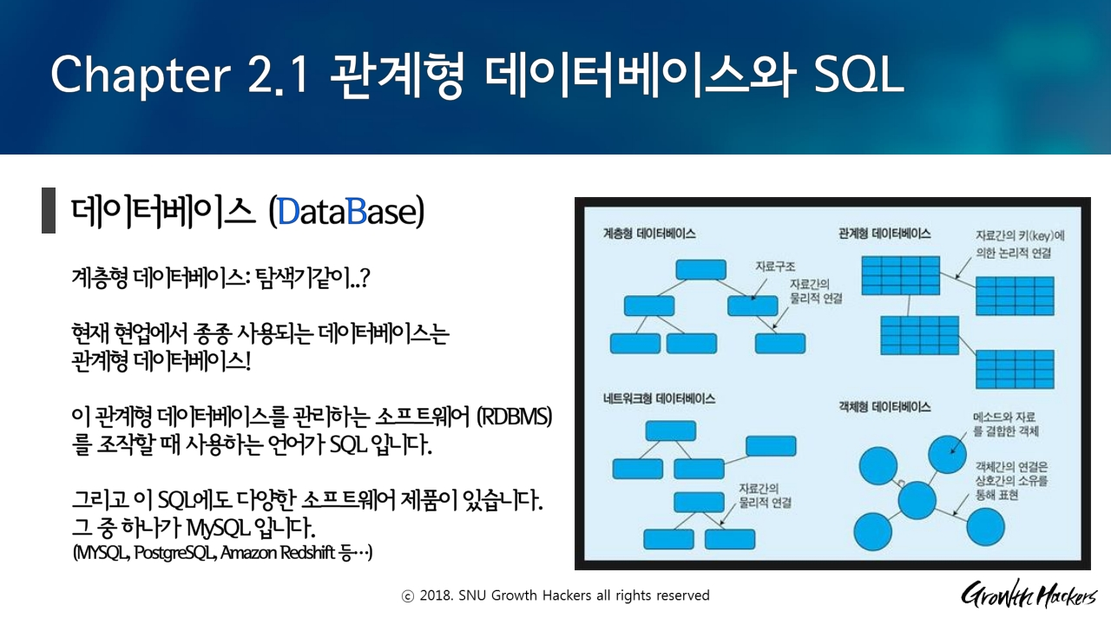

Slide 6
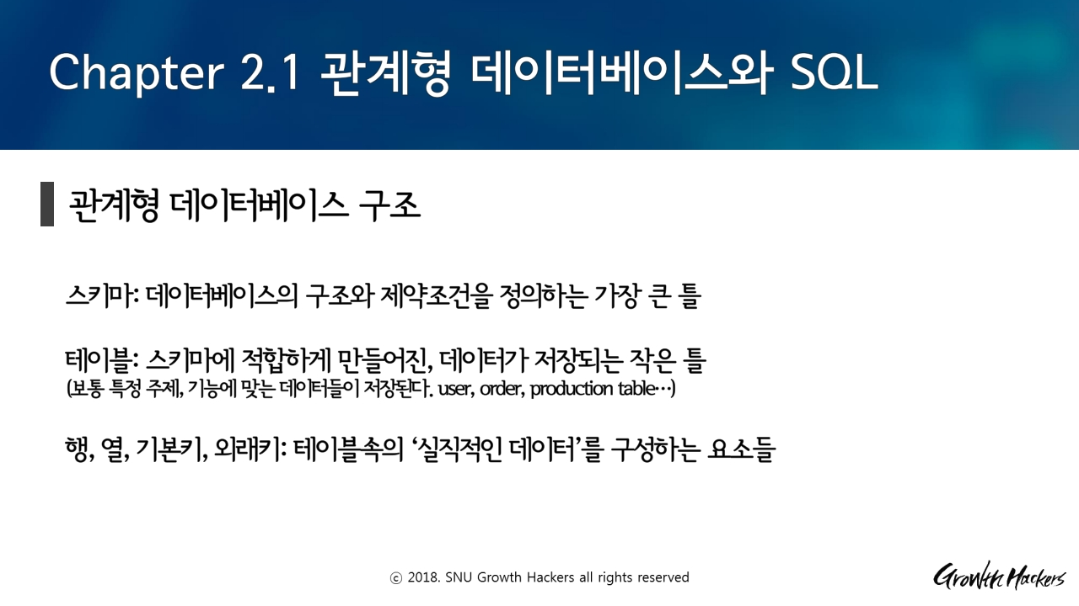

Slide 7
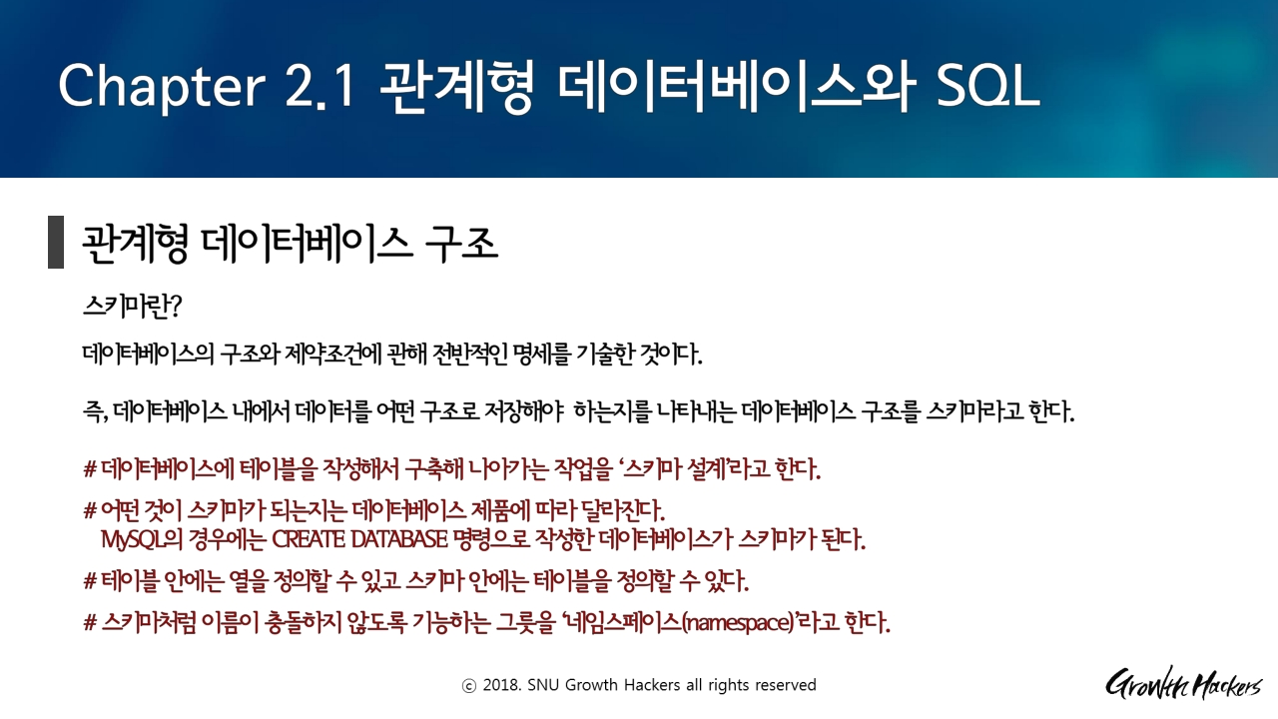

Slide 8



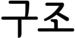
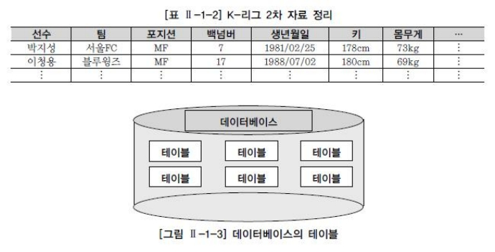

Slide 9




Slide 10
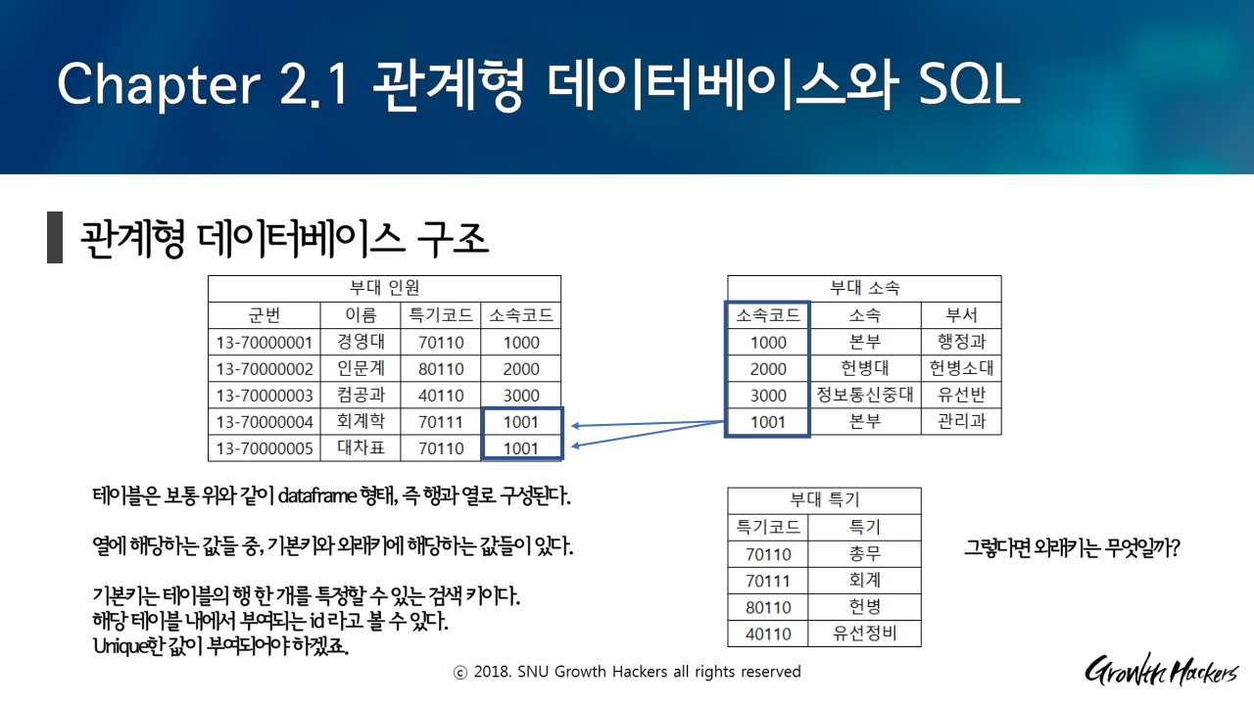
기본키
외래키

Slide 11
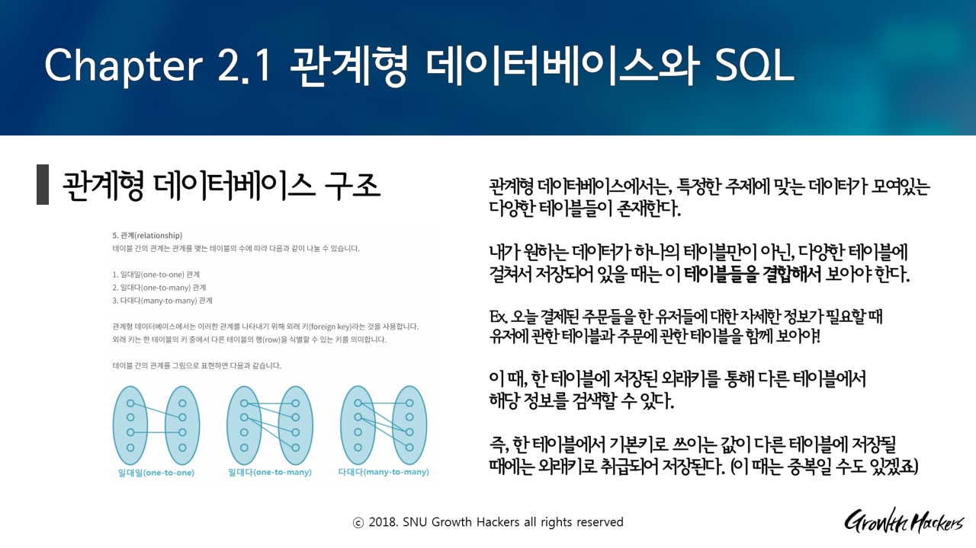

Slide 12

Google Bigquery?
구글에서 제공하는 페타 바이트급의 데이터 저장 및 분석용 클라우드 서비스
기존의 RDBMS에서 사용되는 SQL언어를 그대로 사용
실시간으로 데이터를 입력할 수 있으며, 3개의 데이터 복제본이 서로 다른 3개의 데이터 센터에 분산되어 저장되기 때문에 안전성이 높음
상대적으로 저렴한 가격
키나 인덱스를 사용하지 않음

Slide 13
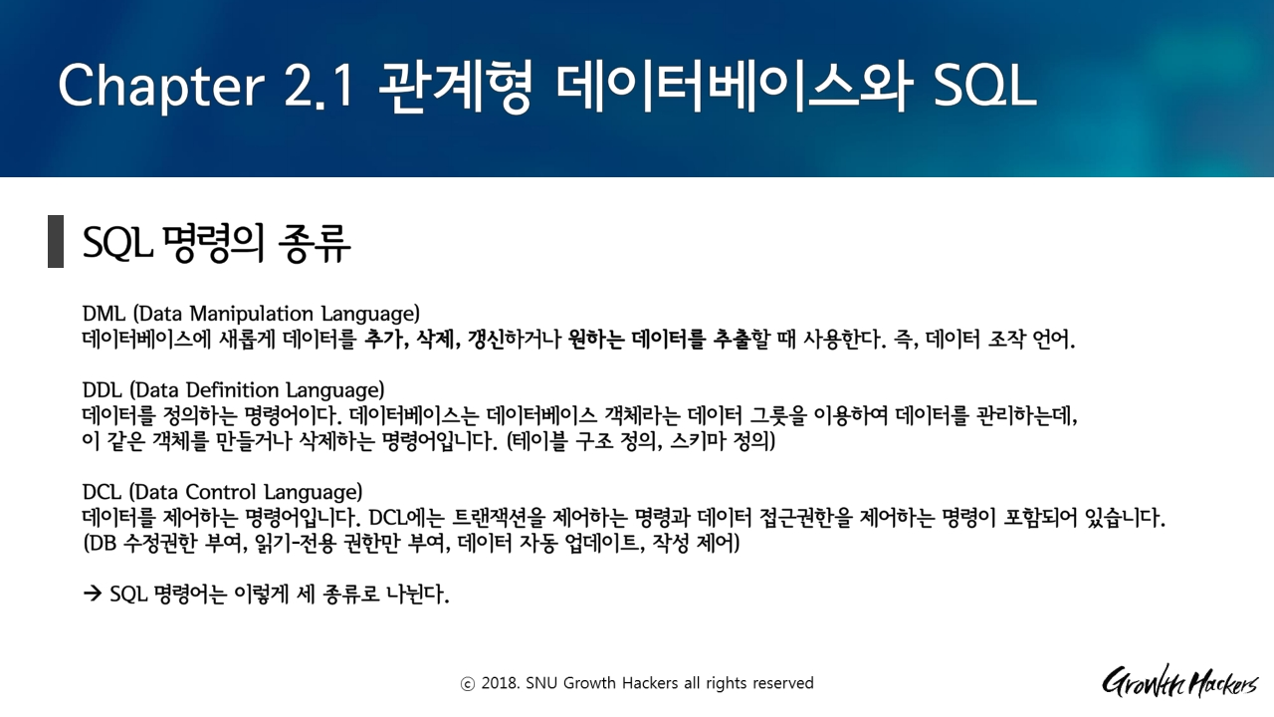

Slide 14
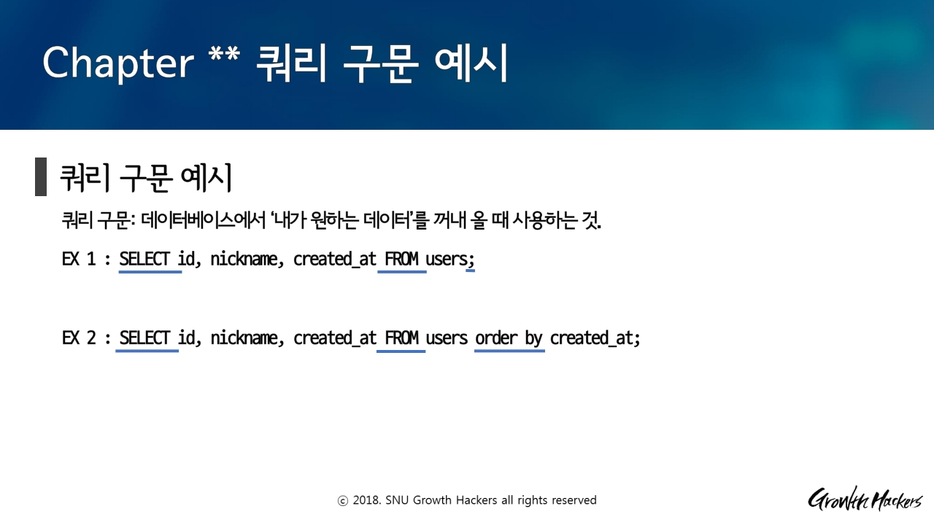
가져와
~ 에 서
끝
가져와
~ 에 서
??

Slide 15
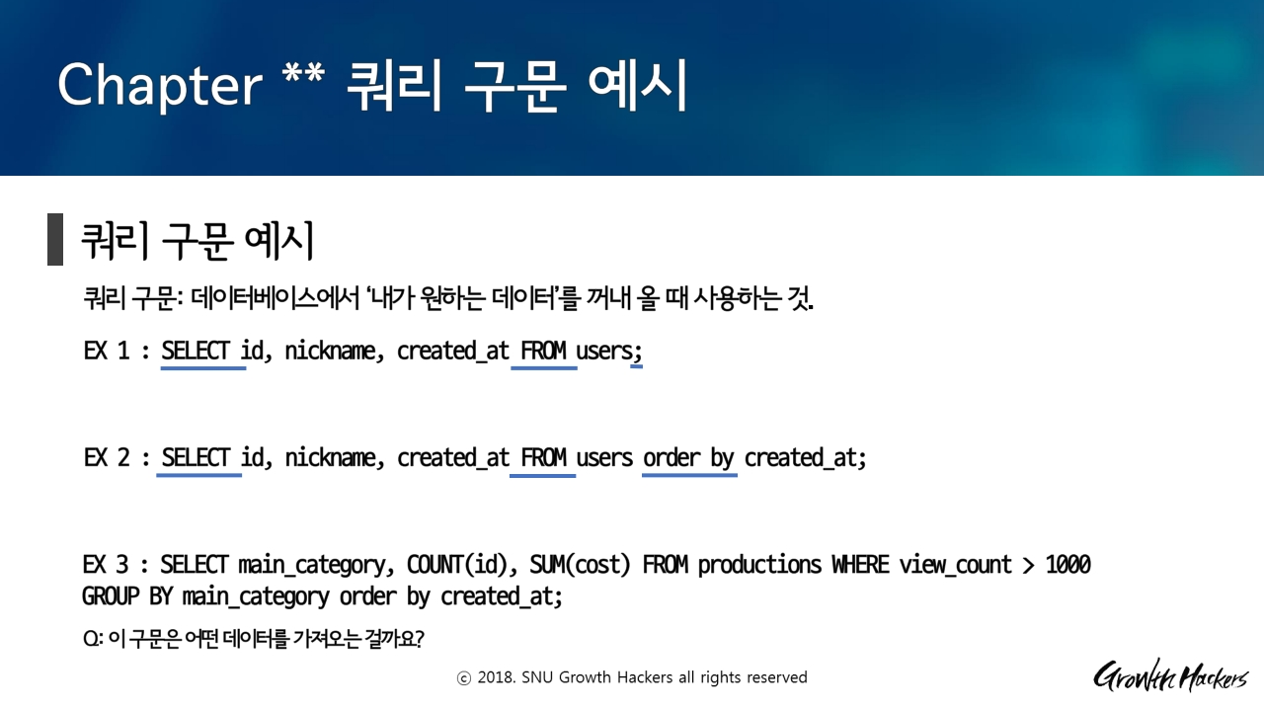
가져와
~ 에 서
끝
가져와
~ 에 서
~ 기준으로 정렬해서

Slide 16
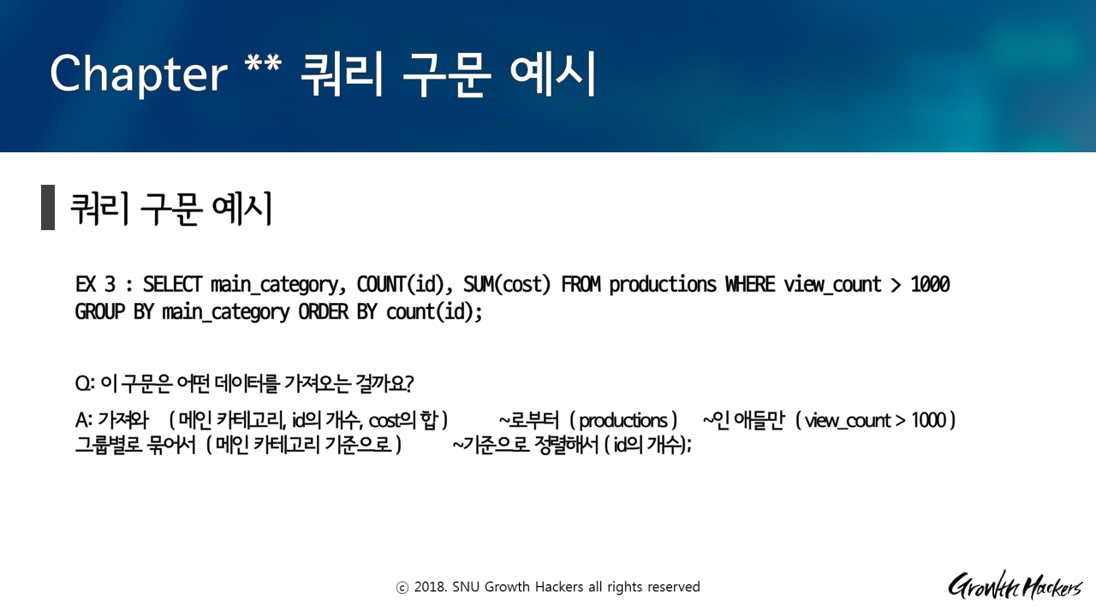

Slide 17
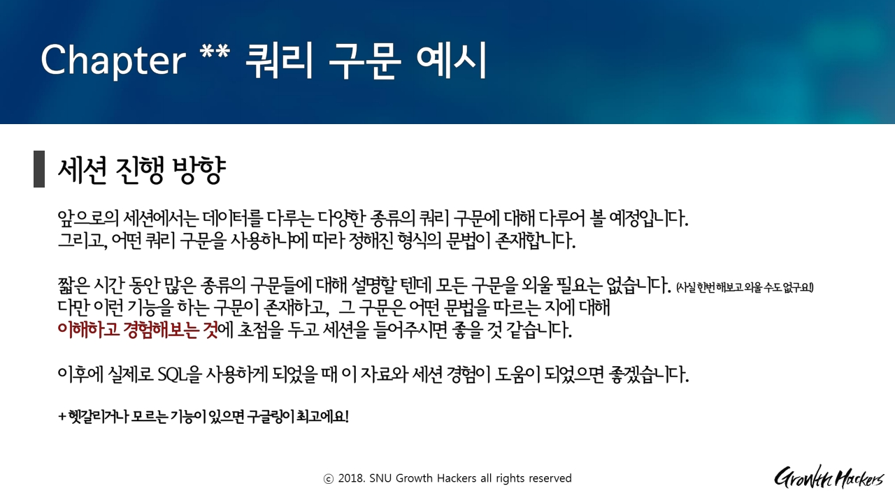

Slide 18
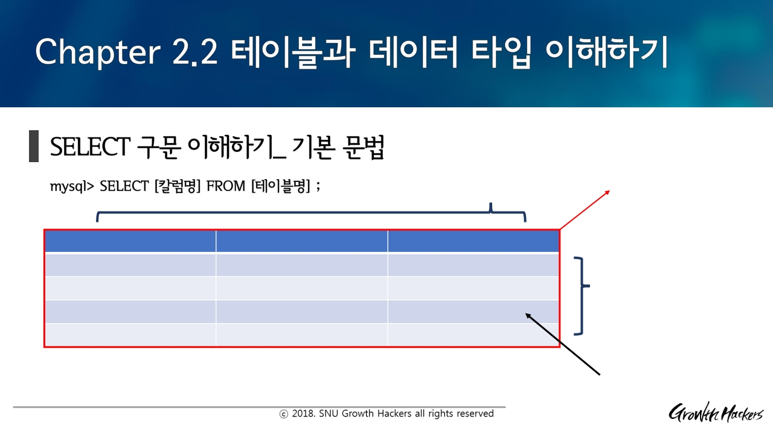
컬럼
테이블
no
1
2
3
4
name
김찬중
양서윤
장주빈
김현세
team
Project
PR
NUT
EDU
로우 ( 레코드 )
셀

Slide 19
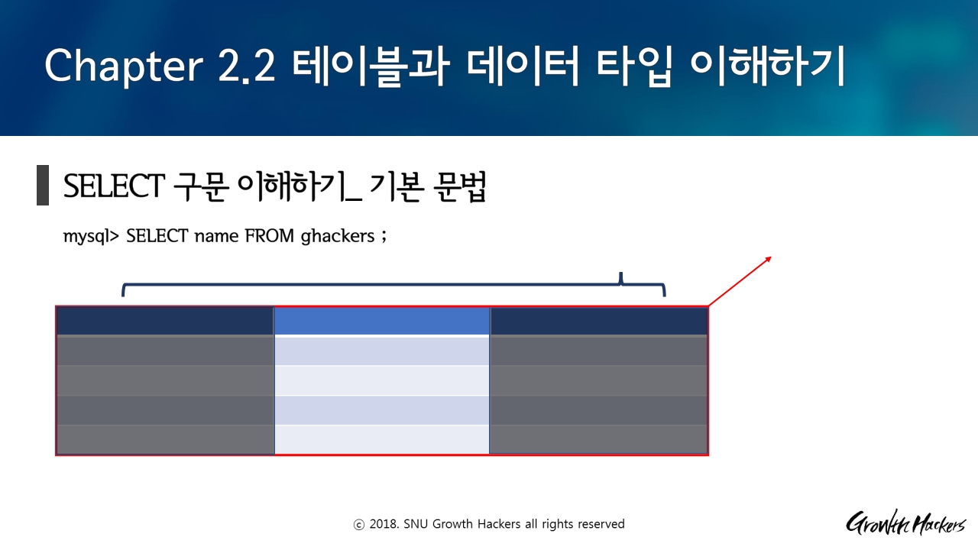
컬럼
ghackers
no
1
2
3
4
name
김찬중
양서윤
장주빈
김현세
team
Project
PR
NUT
EDU

Slide 20
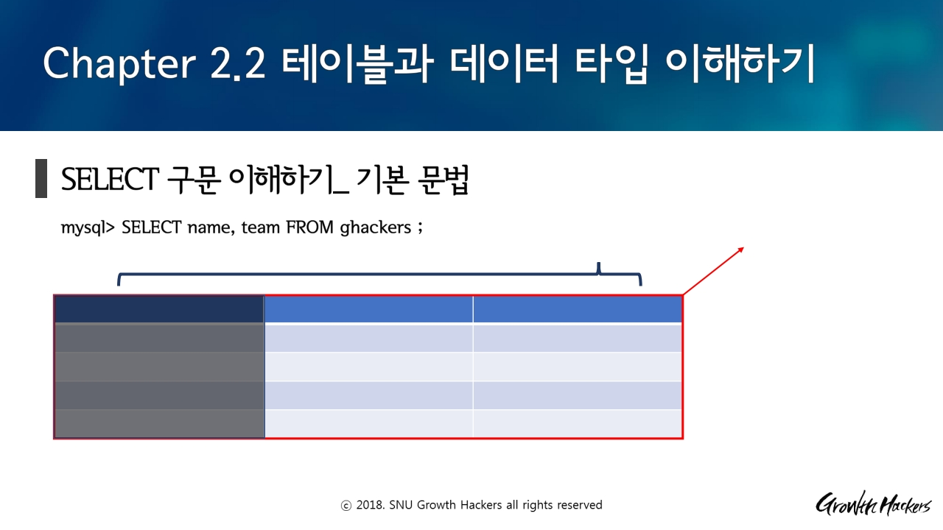
컬럼
ghackers
no
1
2
3
4
name
김찬중
양서윤
장주빈
김현세
team
Project
PR
NUT
EDU

Slide 21
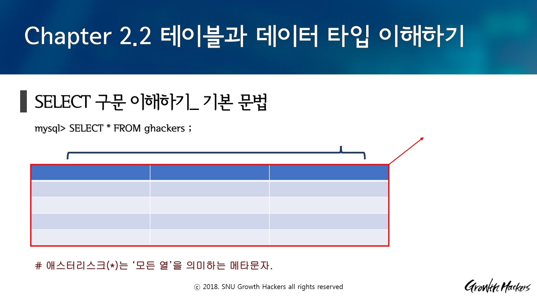
컬럼
ghackers
no
1
2
3
4
name
김찬중
양서윤
장주빈
김현세
team
Project
PR
NUT
EDU

Slide 22
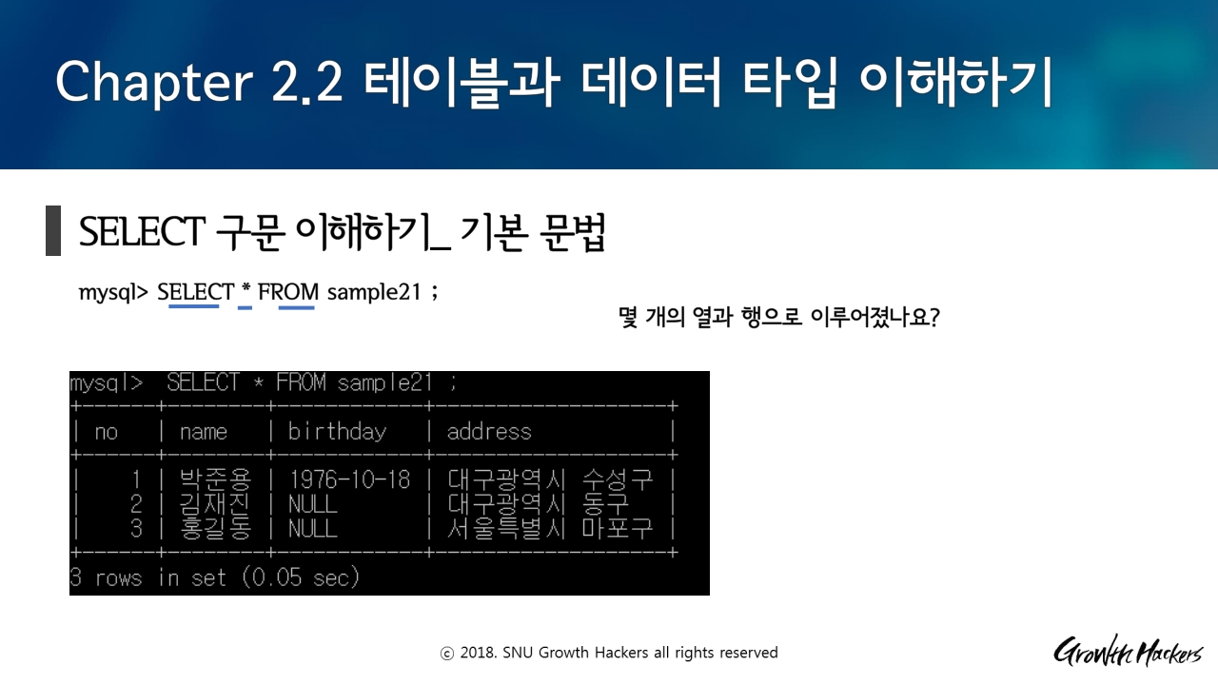
가져와 전부 ~ 로부터

Slide 23
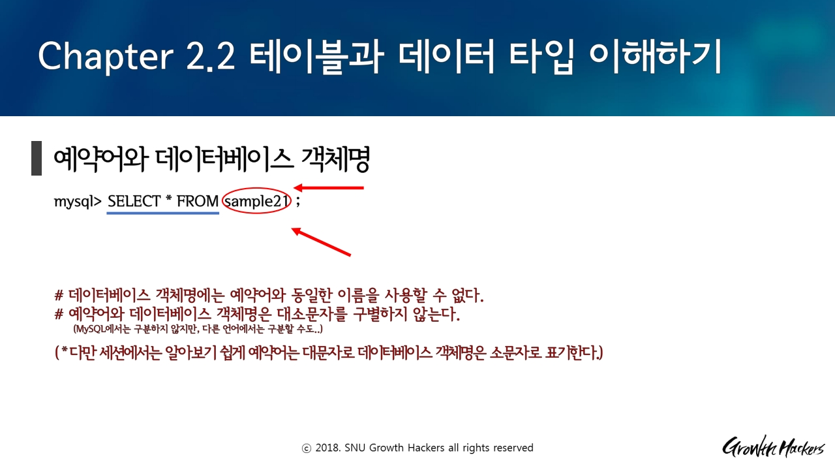
데이터베이스 객체명
예약어
테이블 명
데이터베이스 객체

Slide 24
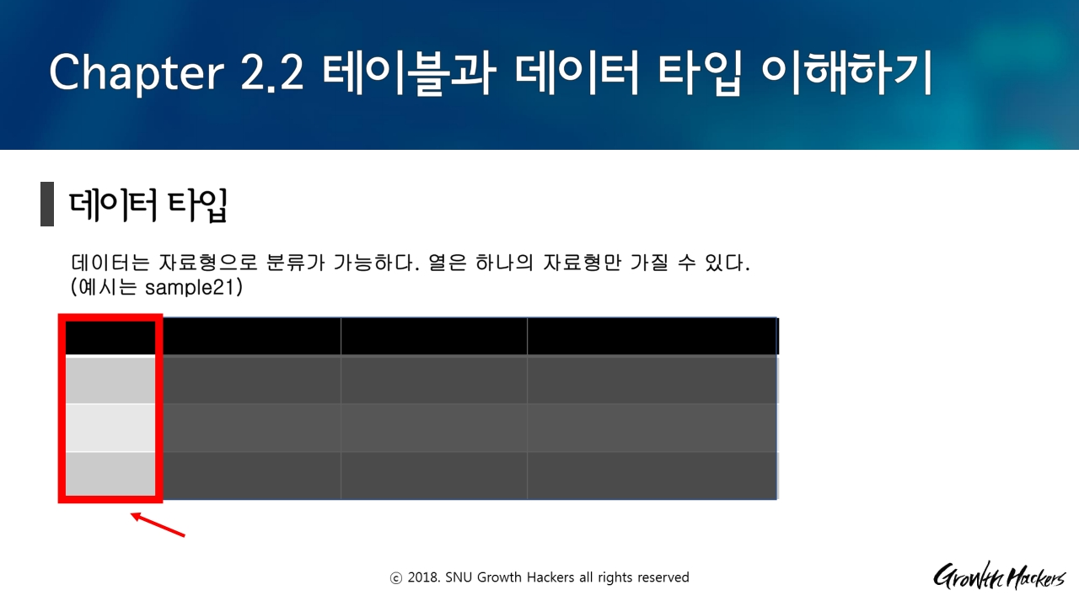
No
Name
1 박준용
2 김재진
3 홍길동
Birthday
1976-10-18
NULL
NULL
Address
대구광역시 수성구
대구광역시 동구
서울특별시 마포구
수치형 데이터 ( 오른쪽으로 정렬되어 표시된다 .)

Slide 25
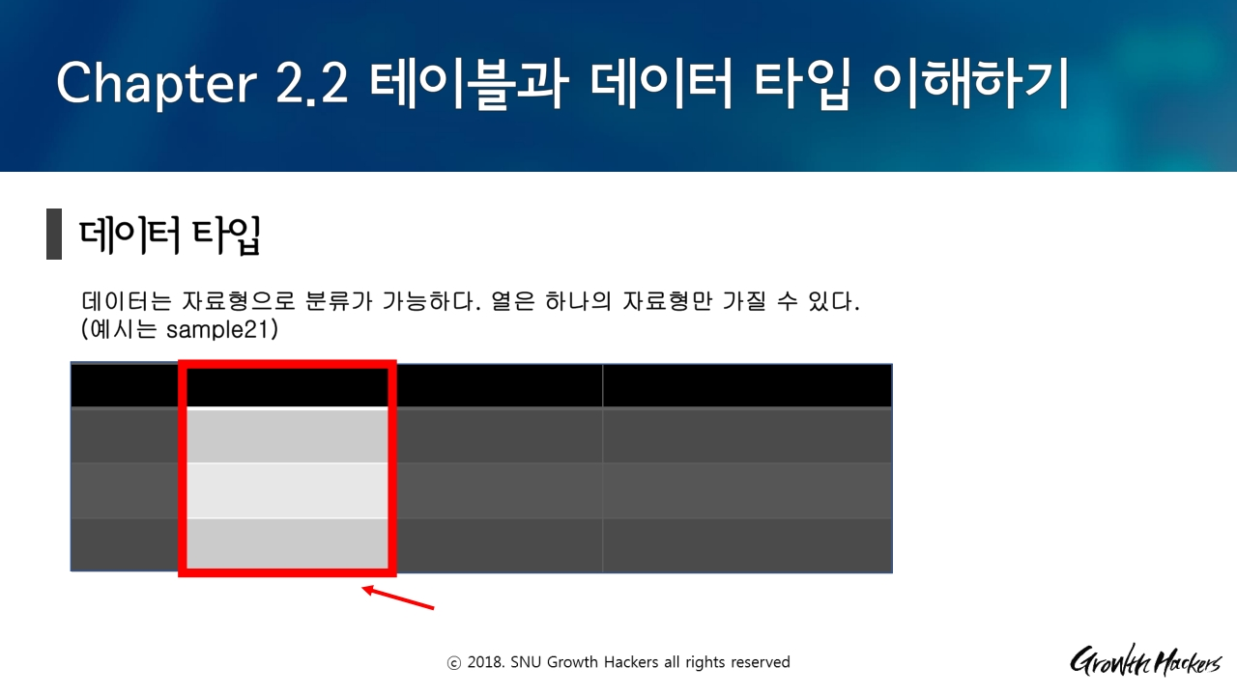
No
Name
1 박준용
2 김재진
3 홍길동
Birthday
1976-10-18
NULL
NULL
Address
대구광역시 수성구
대구광역시 동구
서울특별시 마포구
문자열형 데이터 ( 왼쪽으로 정렬되어 표시된다 .)

Slide 26
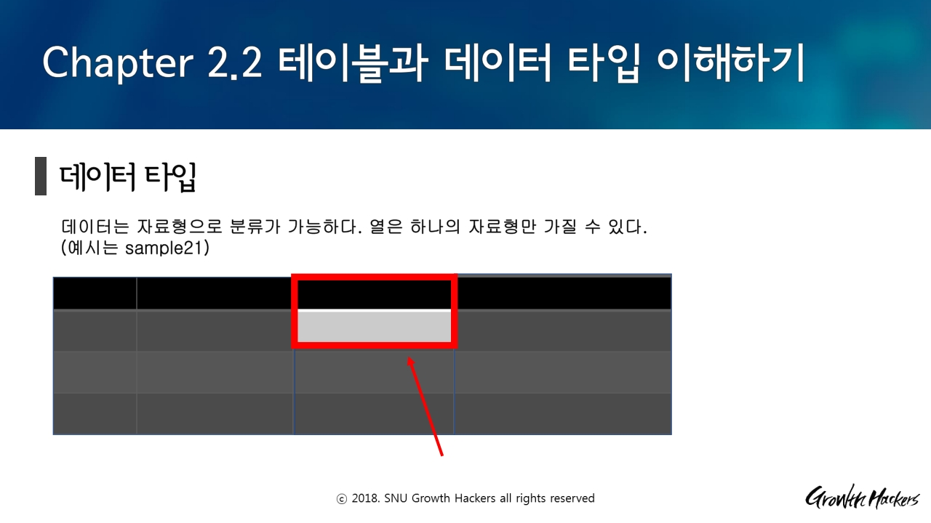
No
Name
1 박준용
2 김재진
3 홍길동
Birthday
1976-10-18
NULL
NULL
Address
대구광역시 수성구
대구광역시 동구
서울특별시 마포구
날짜형 데이터 ( 왼쪽으로 정렬되어 표시된다 .)

Slide 27
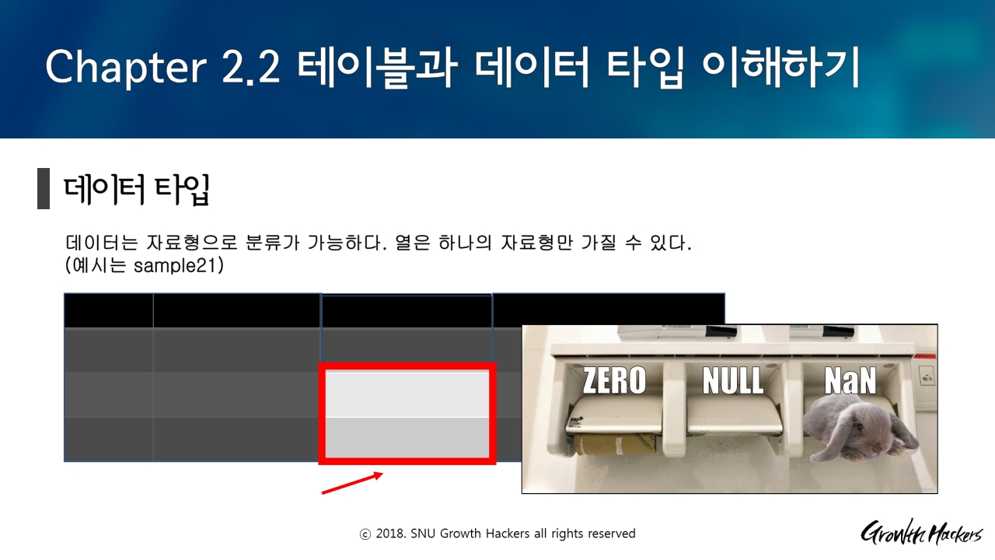
No
Name
1 박준용
2 김재진
3 홍길동
Birthday
1976-10-18
NULL
NULL
Address
대구광역시 수성구
대구광역시 동구
서울특별시 마포구
NULL 은 데이터가 들어있지 않은 것을 의미한다 .

Slide 28
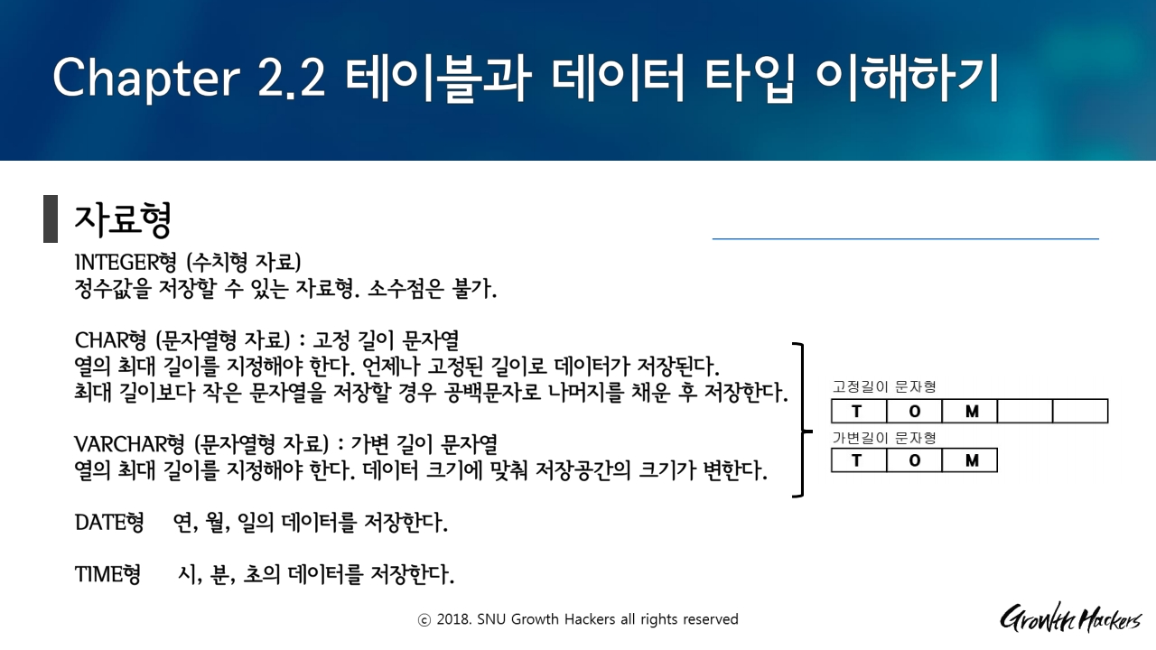
*MySQL 의 다양한 자료형을 참고하기 좋은 페이지

Slide 29





Slide 30
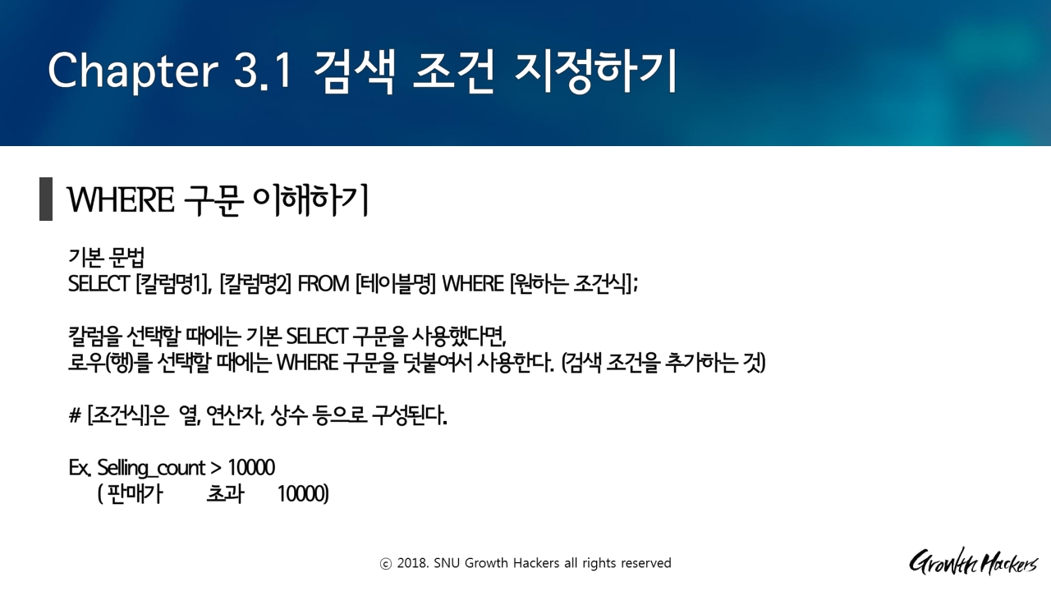

Slide 31
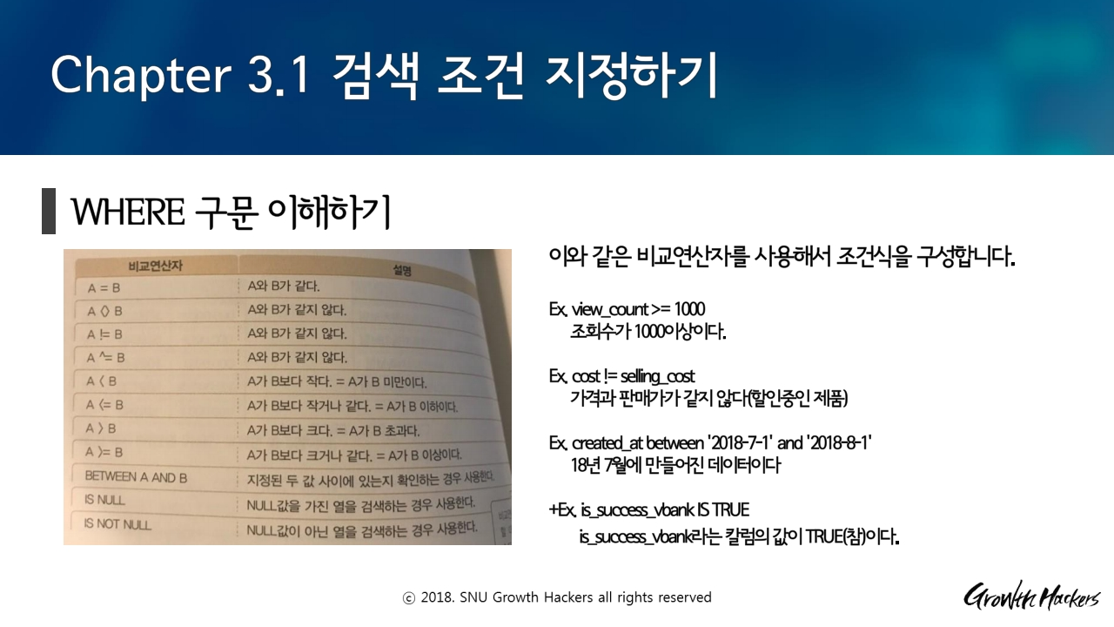

Slide 32


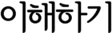
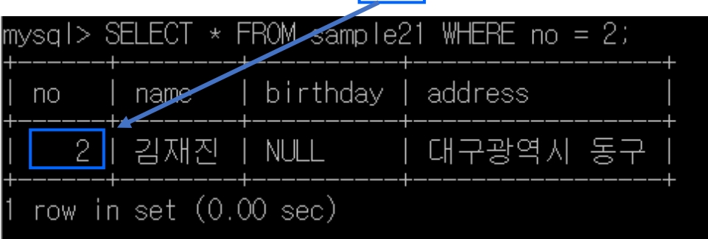
no 컬럼 값이 2 인 행만 선택하였다 .

Slide 33
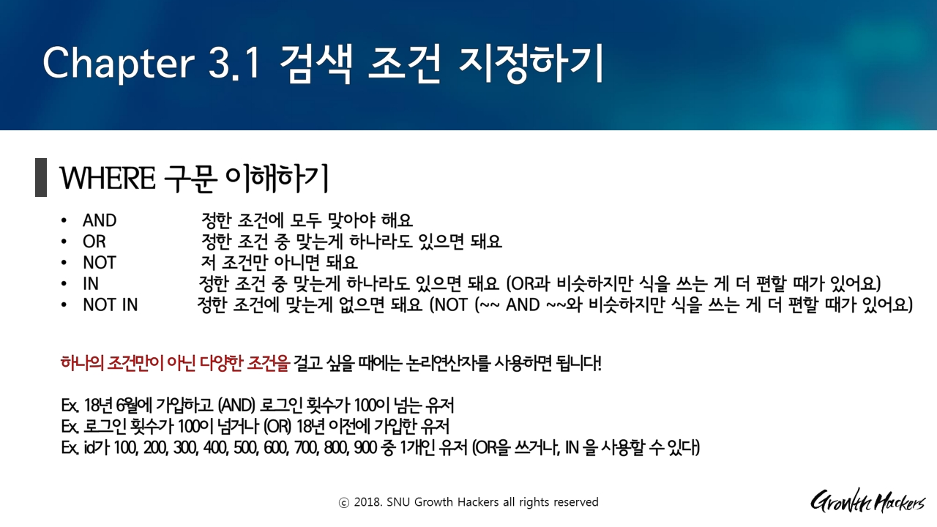

Slide 34
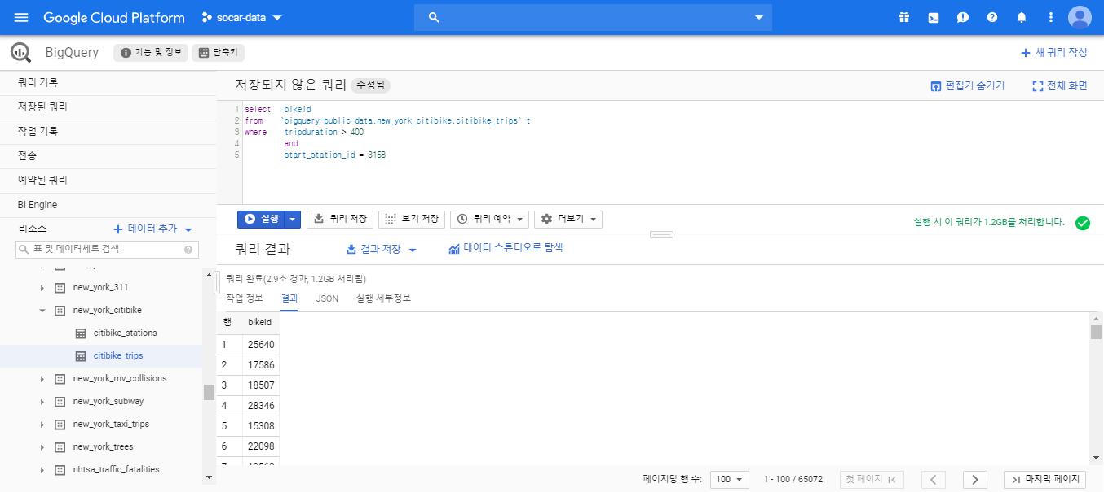
실습(tripduration 이 400보다 크고 start_station_id가 3158인 bikeid들을 뽑자)

Slide 35
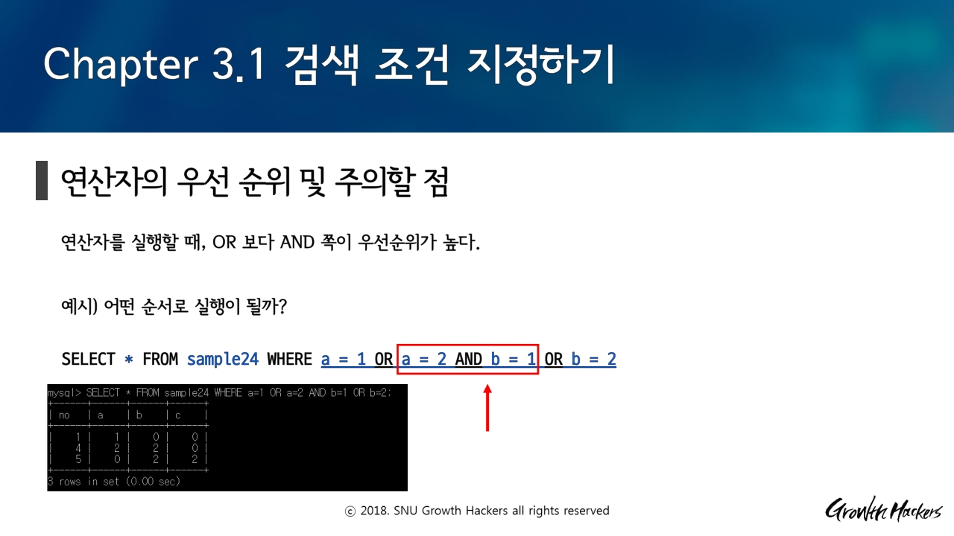
AND 먼저 실행 !

Slide 36
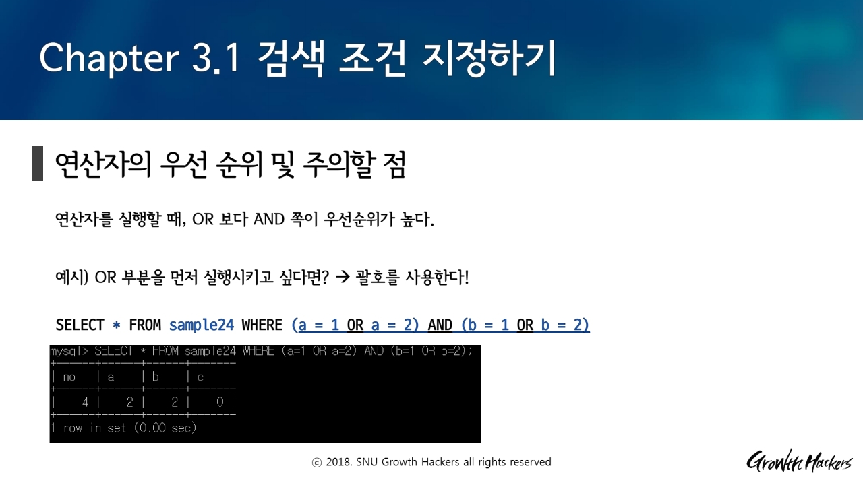

Slide 37
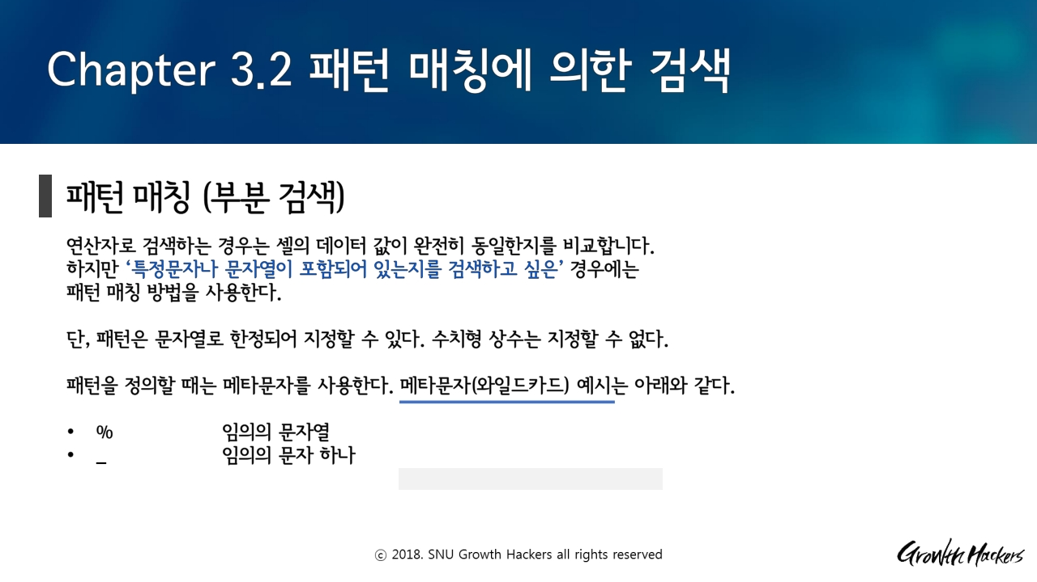
패턴 매칭 시 ‘임의의 문자 또는 문자’에
매치하는 부분을 지정하기 위해 쓰이는 특수문자
단 ,
*
는 LIKE 에서는 사용할 수 없다 .

Slide 38
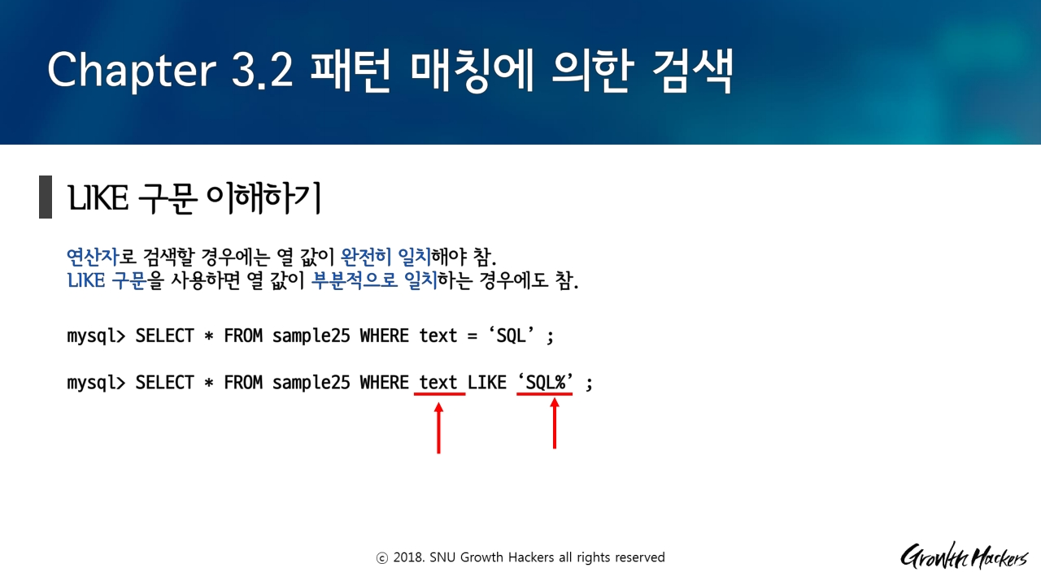
text 열에 있는 데이터 ( 문자열 ) 중
SQL 로 시작하는 데이터를 가져온다 .

Slide 39
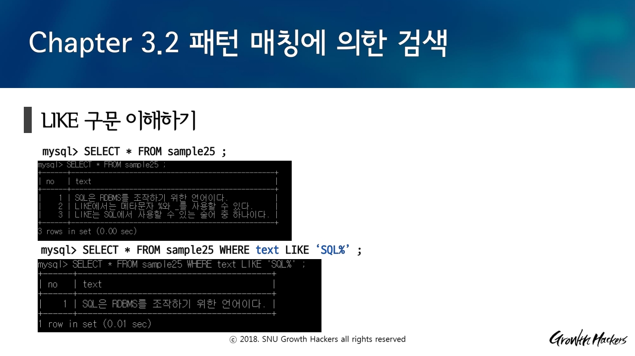

Slide 40
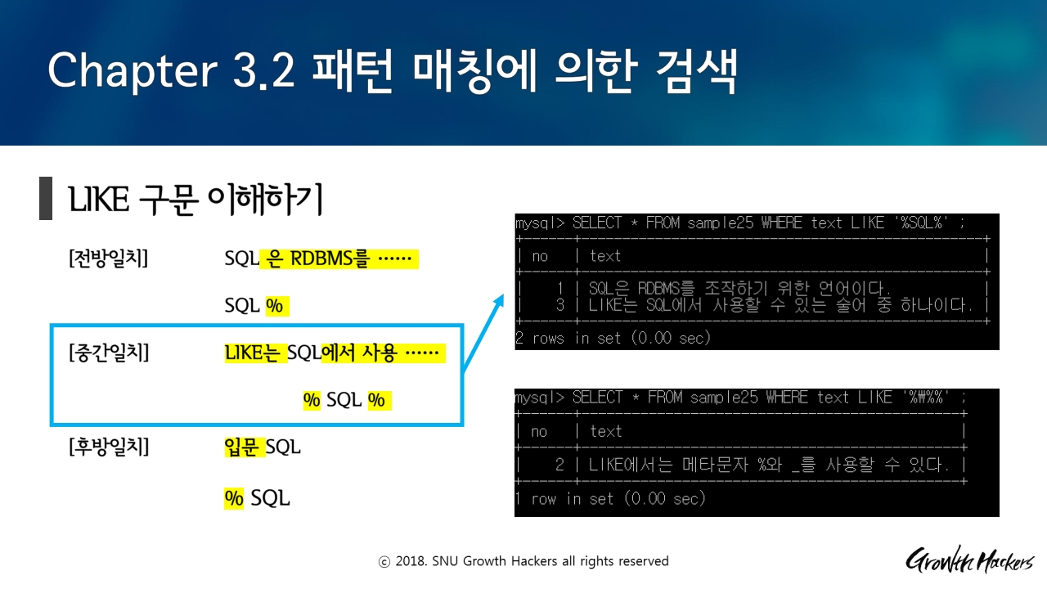
# 문자 ‘%’를 검색하기 위해서는 \% 로 검색하면 된다 .

Slide 41
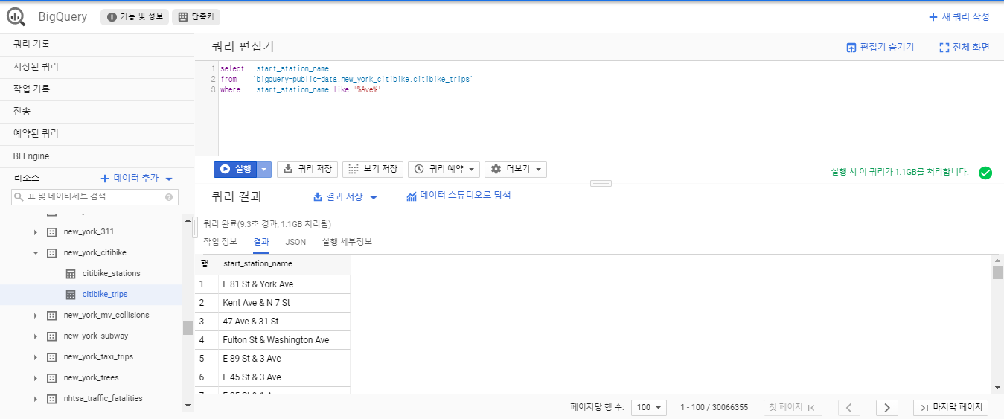
실습(start_station_name에서Ave가 들어간 로우를 뽑자)

Slide 42
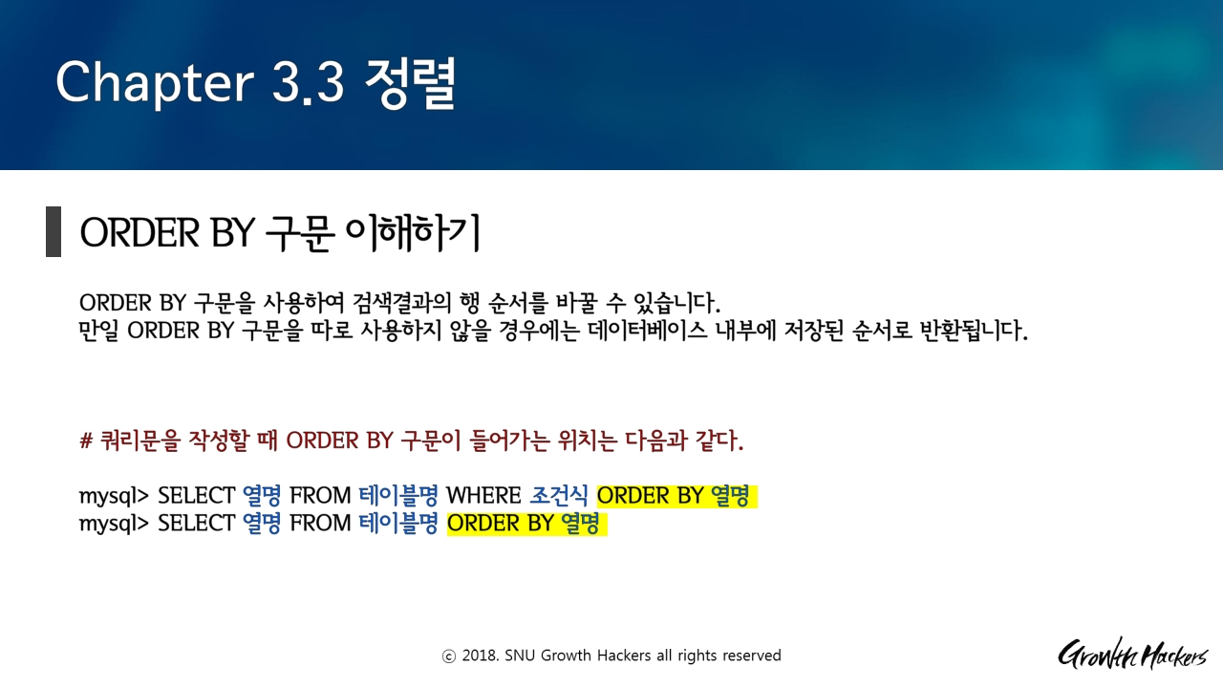

Slide 43
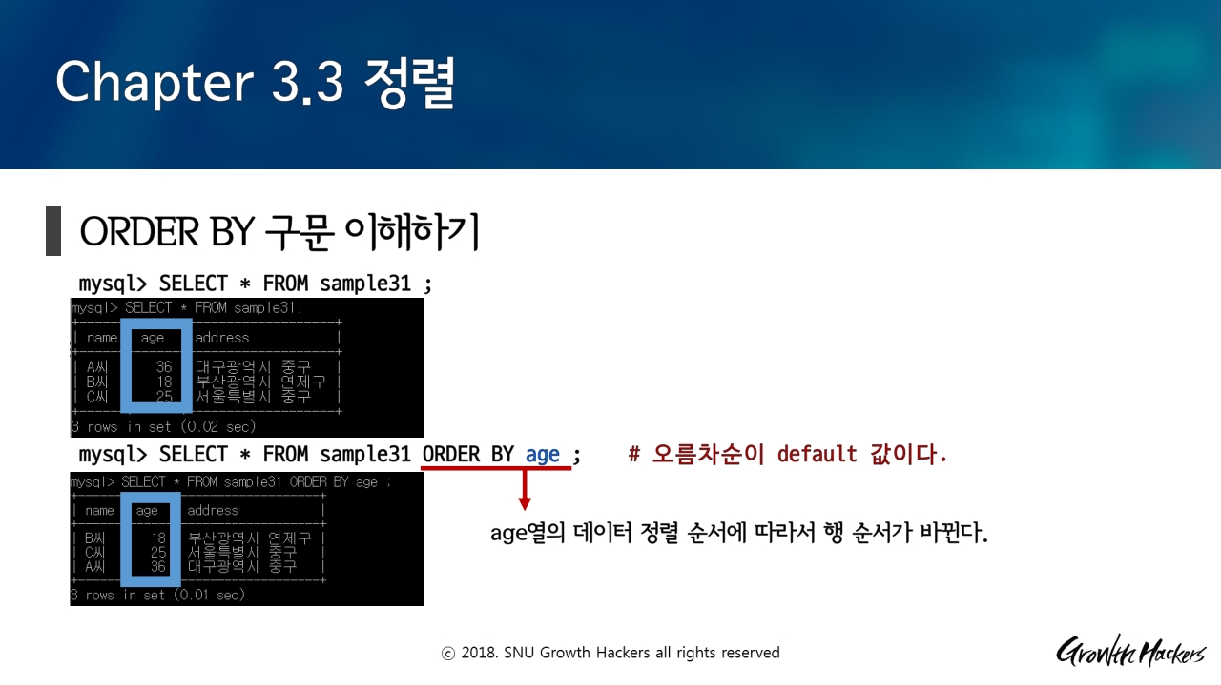

Slide 44
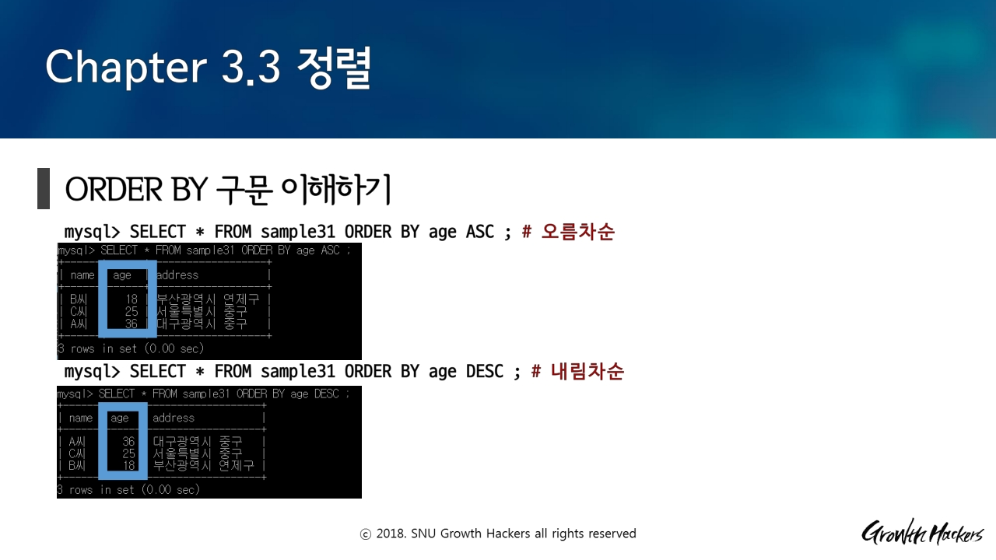

Slide 45
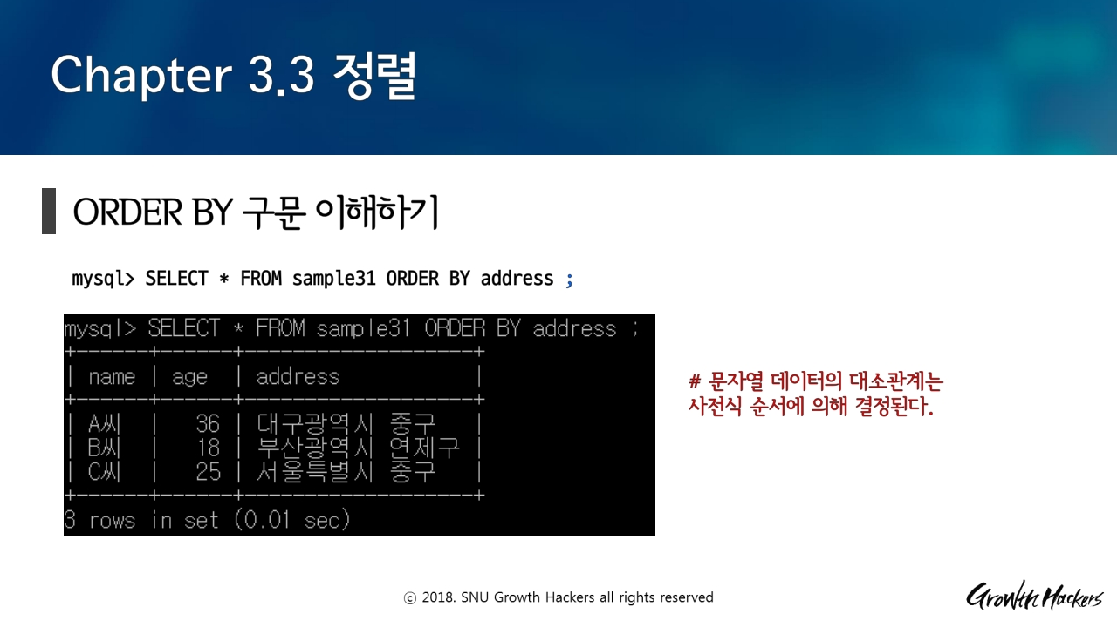

Slide 46
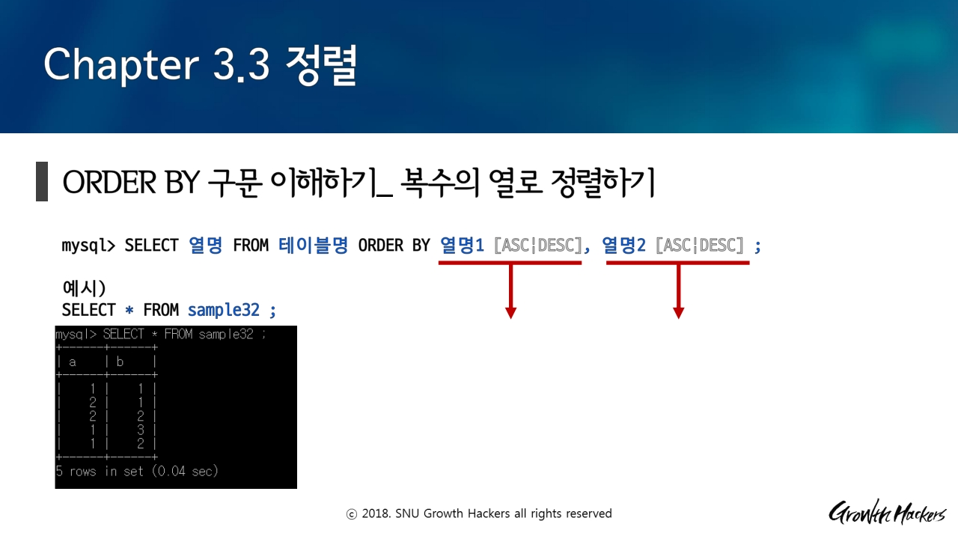
첫 번째 정렬 기준
두 번째 정렬 기준

Slide 47
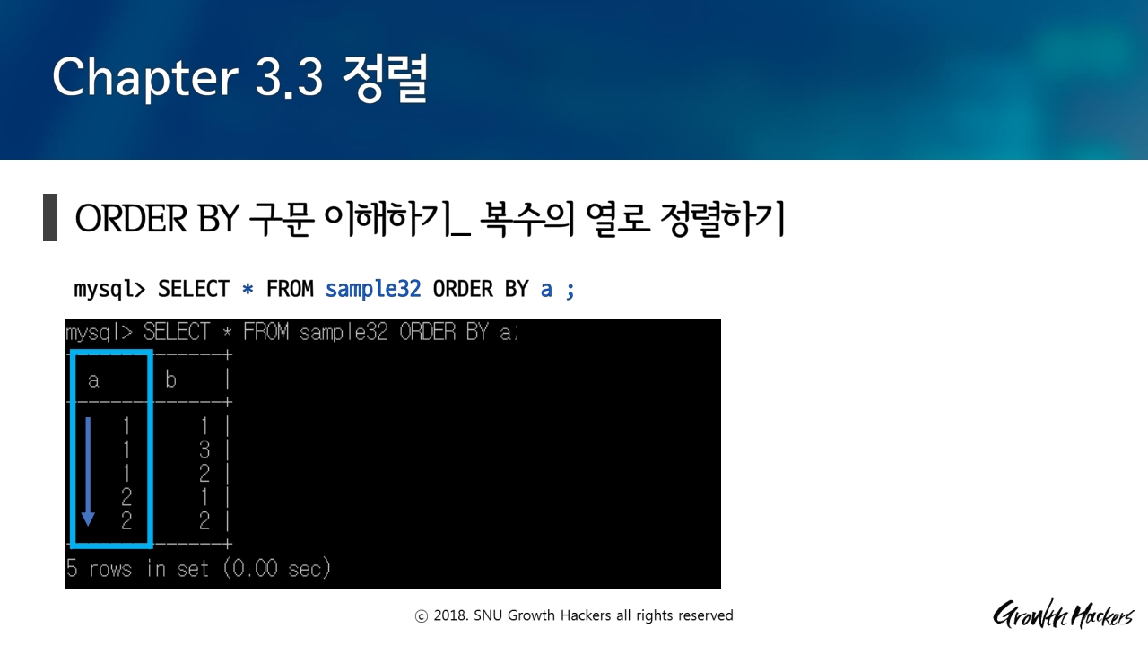

Slide 48
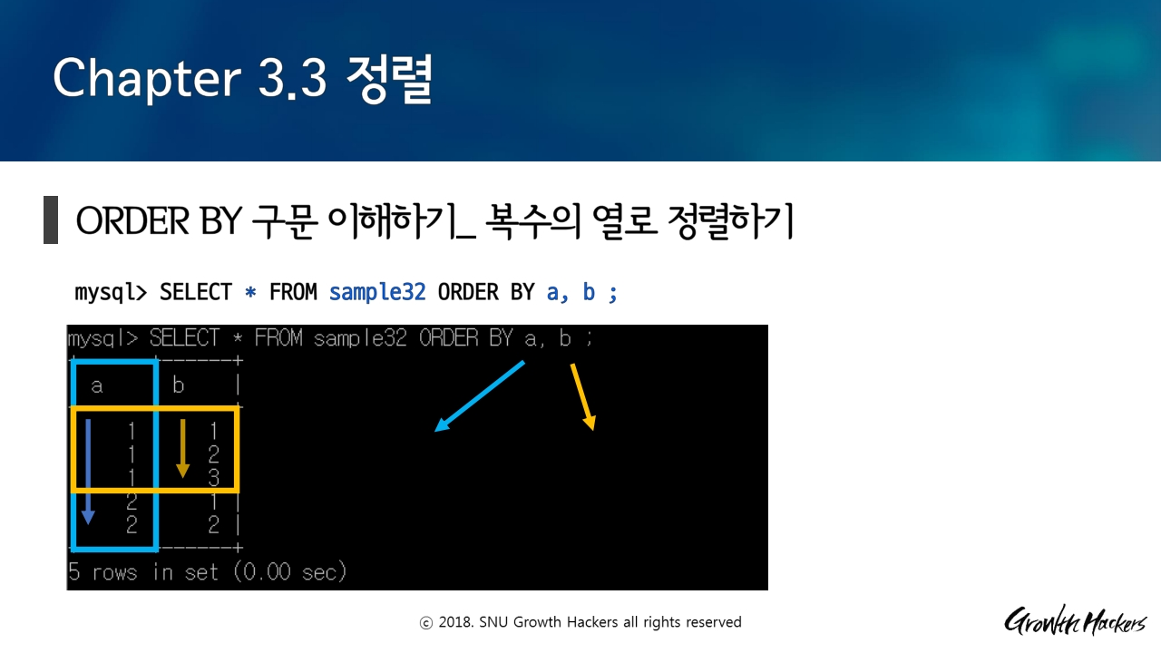
# 먼 저 a 열 로 정 렬 한 뒤 , b 열 로 정 렬 한 다 .

Slide 49
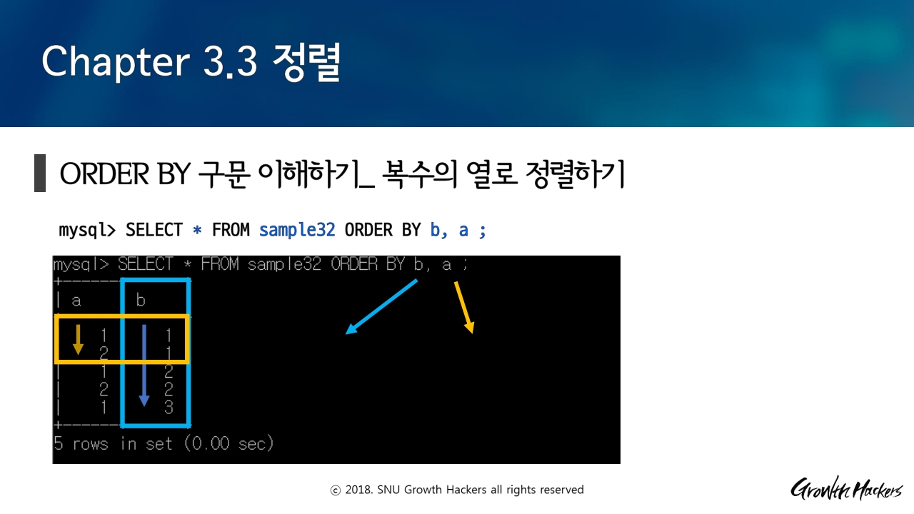
# 먼저 b 열 로 정렬한 뒤 , a 열 로 정렬한다 .

Slide 50
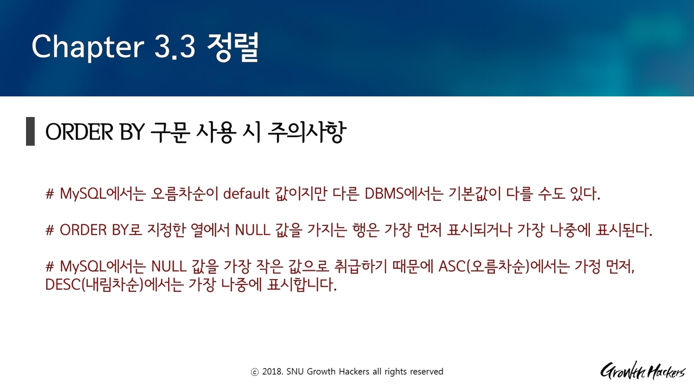

Slide 51




Slide 52
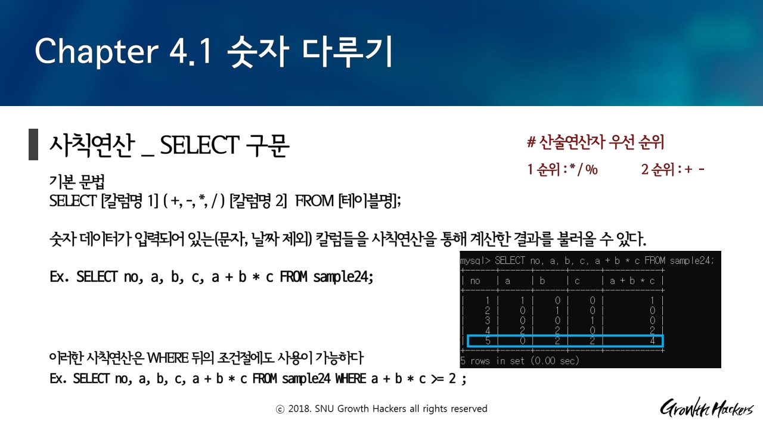

Slide 53

price * quantity 계산결과

Slide 54

price * quantity 계산결과가
amount 라는 이름으로 반환되었다 .

Slide 55


Slide 56


Slide 57


Slide 58


Slide 59

실습(start_station_id와 end_station_id를 이용해 보자)

Slide 60


Slide 61


Slide 62


Slide 63


Slide 64


Slide 65

실습(capacity가 0이면 full 20보다 크면 empty인 case문을 작성해보자, 컬럼의 이름은 full_or_empty)

Slide 66




Slide 67


Slide 68

연 산 자 / 함 수
+
|
CONCAT
연산
문자열 결합
문자열 결합
문자열 결합
데이터베이스
SQL Server
Oracle, DB2, PostgreSQL
MySQL

Slide 69







Slide 70


Slide 71






Slide 72




Slide 73


Slide 74


select current_timestamp, extract(month from currnet_timestamp) month

Slide 75


Interval 뒤에는 최대 day까지 밖에 적용이 안됨, month(x) year(x)

Slide 76



Slide 77




6

Slide 78


Slide 79


Slide 80


Slide 81


Slide 82


Slide 83


Slide 84


Slide 85


Slide 86


Slide 87


Slide 88


Slide 89


Slide 90


Slide 91


Slide 92



7

Slide 93


Slide 94


Slide 95



실습(station_id가 300이 넘는 행과 300이 넘지 않는 행들을 union 해보자)

Slide 96


Slide 97


Slide 98


Slide 99


Slide 100


Slide 101


Slide 102


Slide 103


Slide 104


Slide 105


Slide 106


Slide 107
실습(trips를 기준으로 station_id와 start_station_id를 조인 키로한 left outer join을 해봅시다. 뽑는 컬럼은 tripsduration이 1000이 넘는 trips의 tripduration과 station의 전부입니다. )

Slide 108
With 구문
쿼리의 앞쪽에서 만들어 놓은 테이블을 다시 쓰고 싶을 때 사용
함수를 만들어 놓는 것도 가능

Slide 109


Slide 110
Quest
1. 오늘 배웠던 내용을 복습하면서, 실습 예제들을 다시 한번 풀어보고 스크린샷 찍어서 올려주세요
2. 공용 데이터에 ncaa_basketball 스키마가 있습니다.
그 중 mbb_teams_games_sr과 mbb_teams 테이블을 이용하여 팀 당 경기를 세어 가장 경기가 많은 5개의 팀이름과 경기수를 가져와 봅시다.
프로세스 : 1. ~teams의 id 와 ~teams_games_sr의 team_id로 조인
2. ~teams의 팀 이름과 ~ games_sr의 game_id의 count를 가져온다.
3. group_by와 order by, limit함수를 이용한다.
전체 쿼리와 결과의 스크린샷을 찍어서 올려주세요.

